Slide 1
Чат приложение с использованием Socket
Михайлов Богдан

Slide 2
ЦЕЛИ И ЗАДАЧИ
Цель:
Создать чат-приложение для общения как в общем чате, так и в личном
Задачи:
Реализовать сервер с поддержкой многопользовательских подключений.
Создать GUI-клиент с авторизацией.
Реализовать обмен сообщениями (общими и приватными).
Подключить базу данных для хранения истории и пользователей

Slide 3
Архитектура проекта
Три ключевых модуля:
Server.py – сервер, который:
Обрабатывает подключения
Передаёт сообщения
Работает с БД.
Client.py – GUI клиент(Tkinter).
Database.py - SQLite база (история + пользователи).

Slide 4
Основной функционал
1) Общение в общем и личном чате
2) Регистрация пользователей
3) Сохранение истории сообщений в общем чате
4) Отображение активных пользователей

Slide 5
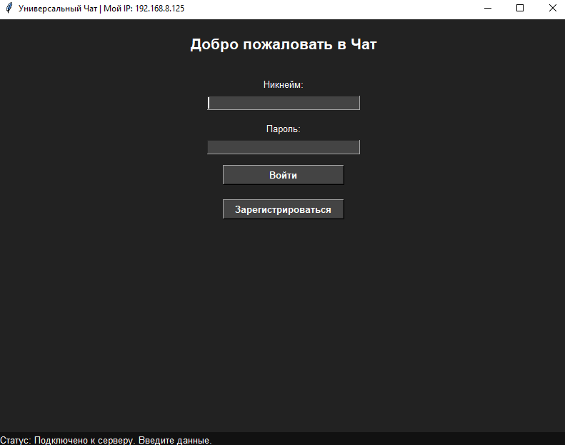
Интерфейс клиента

Slide 6
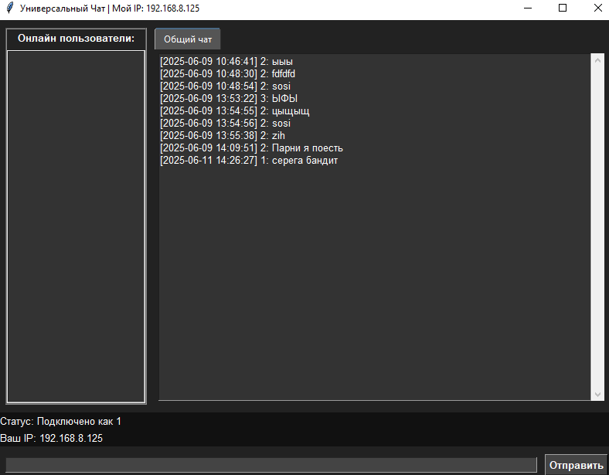
Интерфейс клиента

Slide 7
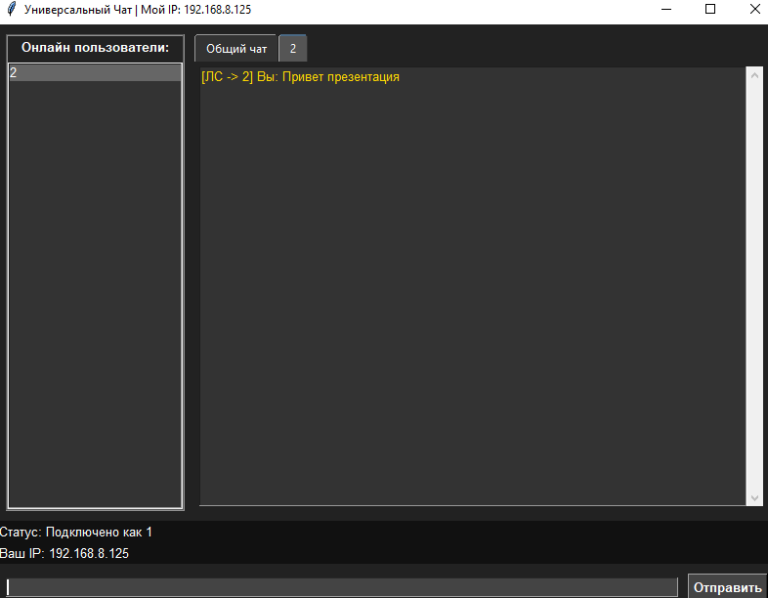
Интерфейс клиента

Slide 8
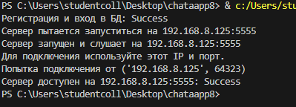
Тестирование
1. Проверяет регистрацию и вход
2. Проверяет, запускается ли сервер
3. Проверяет подключение к серверу

Slide 9
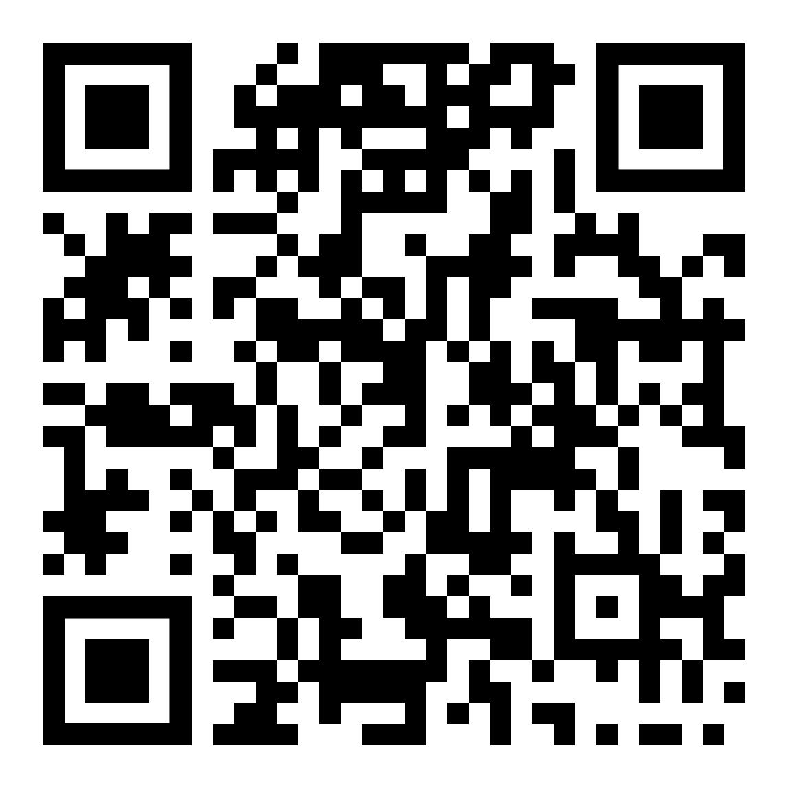
Github проекта

